Slide 1

MANUAL DE USUARIO
MÓDULO SITIOS DE INTERÉS
MAYO 2020

Slide 2

Consiste en:
Lista de Destinos: Para gestión de los administradores en las organizaciones y el personal de Viajes Tour.
Filtros: Filtro especifico por destinos y nombre, además filtro dinámico por cualquier ítem.
Vista sitio interés: Permite visualizar toda las información del sitio de interés.
Crear Sitio de interés: Formulario para crear sitios de interés.
Editar Sitio interés: Formulario para editar sitio de interés seleccionado.
Eliminar Sitio de interés: Opcion de eliminar sitio de interés seleccionado.
Es un módulo de la plataforma web que permite crear sitios de interés que serán ofertados en los nuevos paquetes promocionales de Viajes Tour Colombia, esto permite personalizar una amplia oferta de planes de viaje para sus clientes.
De igual forma permite brindar un plan de viaje mas detallado, brindando una mejor experiencia al cliente.

Slide 3
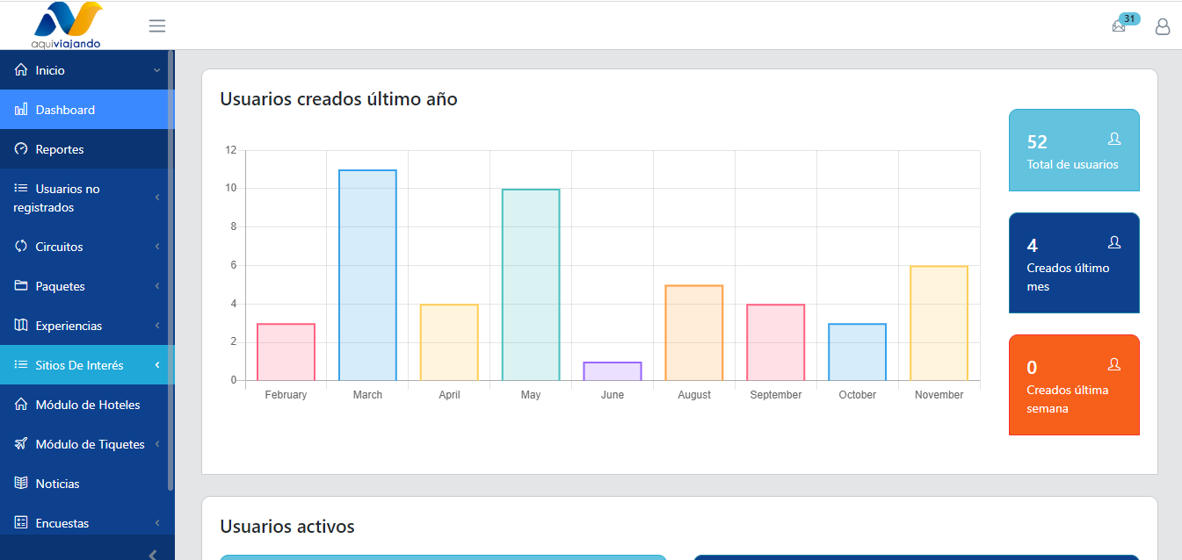
Menú de inicio
Al ingresar a la plataforma podrá visualizar en el menú la opción del modulo de Sitios de Interés

Slide 4
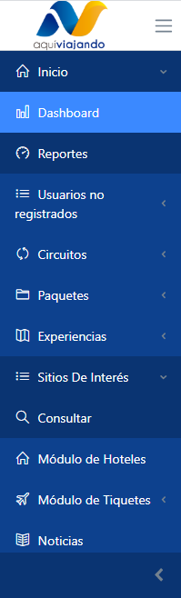
Módulo de Sitios de interés: aquí se despliega la opción de consultar, la cual cargará el listado de los sitios de interés

Slide 5
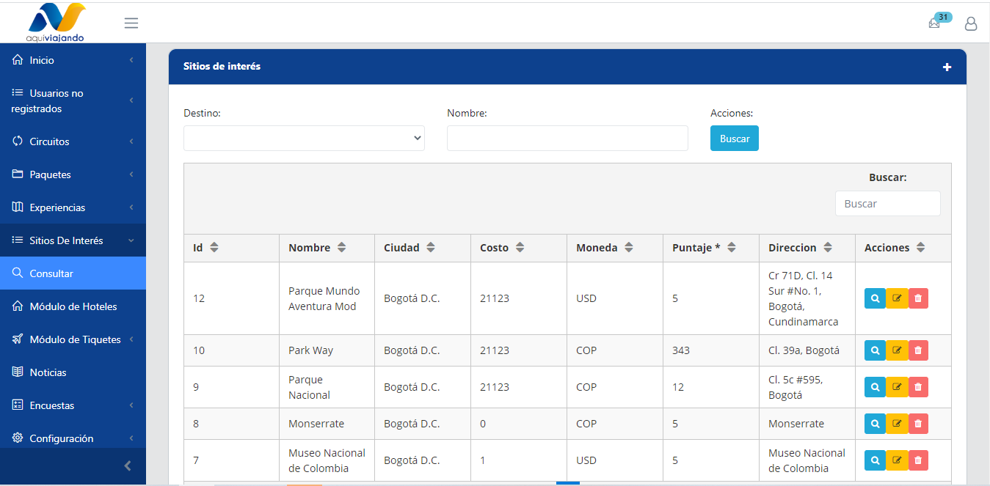
Lista de Sitios de Interés y Parámetros
Aquí se despliega el listado de los sitios de interés, los filtros por Destino (Lista de destinos) y Nombre, También dentro de cada resultado de sitio se presentan las opciones de ver, editar y eliminar

Slide 6
Lista de Sitios de interés
Las diferentes opciones en la lista de Sitios de interés:
Agregar Sitio de Interés
BOTONES DISPONIBLES
Destino: Despliega lista de destinos existentes.
Nombre: Campo de ingreso de texto
Buscar: Realiza búsqueda por los parámetros anteriores
1
2
3
BOTONES DISPONIBLES
Buscar: Permite filtrar los sitios de la tabla por palabras clave
Botón amarillo: Edita la información de las sitios ya creadas
Botón rojo: Elimina subcategorías de la lista
Botón Azul: Presenta la información completa del sitio seleccionado

Slide 7

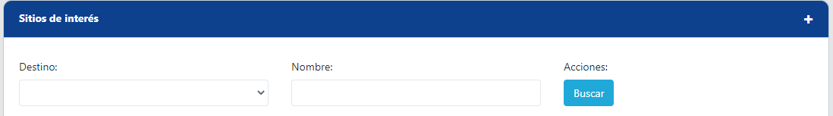

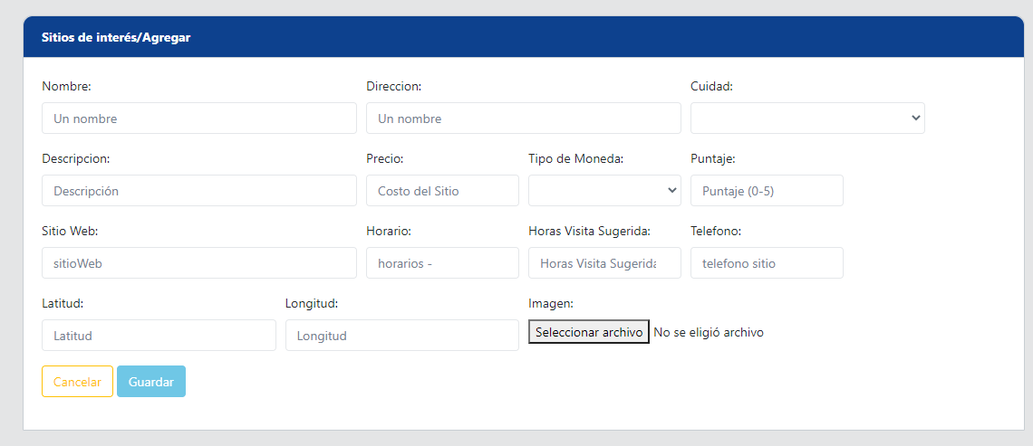


Agregar nuevo Sitio de Interés
Click en el icono
Se cargara el formulario de agregar sitio de interés.
Diligenciar el formulario y Guardar el valor pulsando el botón “guardar”

Slide 8
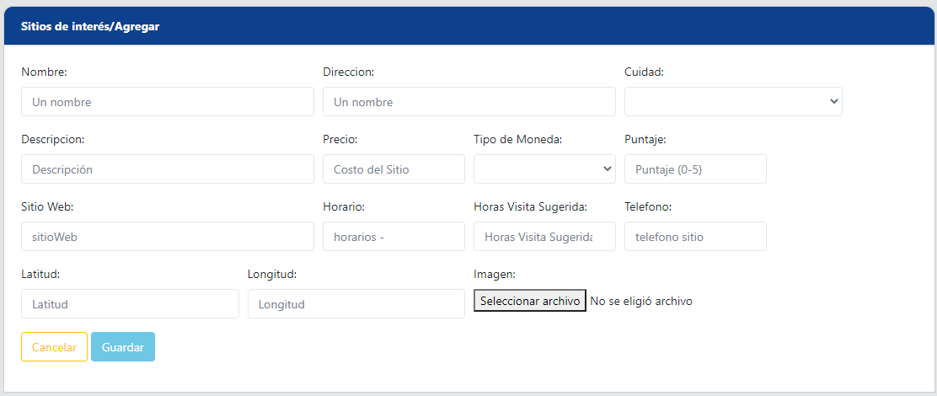
Formulario de sitios de interés
Para crear un sitio de interés, debe seguir los siguientes pasos:
Horas visita Sugerida: Ingresar las horas de visita sugerida del sitio de interés
Teléfono: Ingresar un teléfono de contacto
Latitud: ingresar las coordenadas para latitud del sitio.
Longitud: Ingresar las coordenadas para longitud del sitio.
Imagen: Seleccionar una imagen desde el equipo.
3. Hacer Click en el botón Guardar
Dirección: Ingresar la dirección del sitio de interés
Ciudad: Seleccionar ciudad
Descripción: Ingresa descripción del sitio
Precio: Ingresar el precio de acceso al sitio de interés.
Tipo moneda: Seleccionar el tipo de moneda.
Puntaje: Ingresar el puntaje del sitio.
Sitio Web: Ingresar Url del sitio.
Horario: Ingresar en texto libre indicando el horario de atención del sitio de interés.
Hacer click en la pagina principal de sitios de interés para crear un nuevo usuario
Completar los siguientes campos
Nombres: Ingresar el nombre en la plataforma

Slide 9
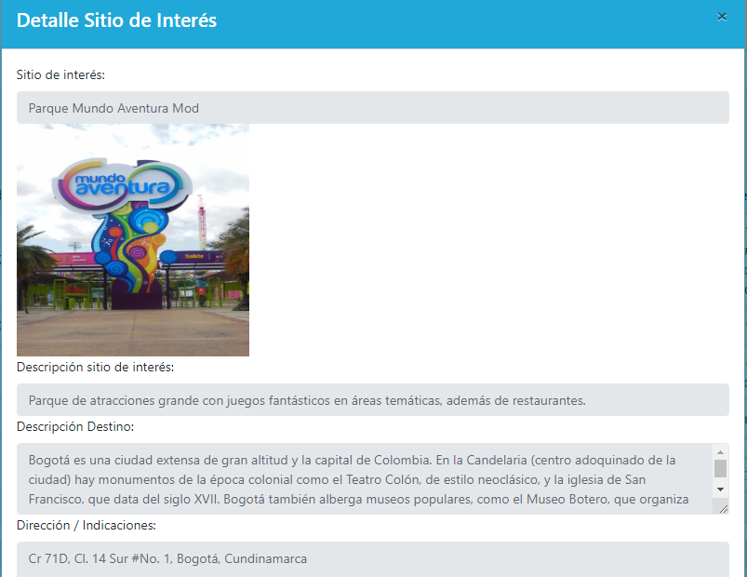
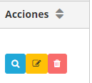
Seleccionar Sitio de Interés
Click en el icono
Se despliega la información del sitio de interés.

Slide 10
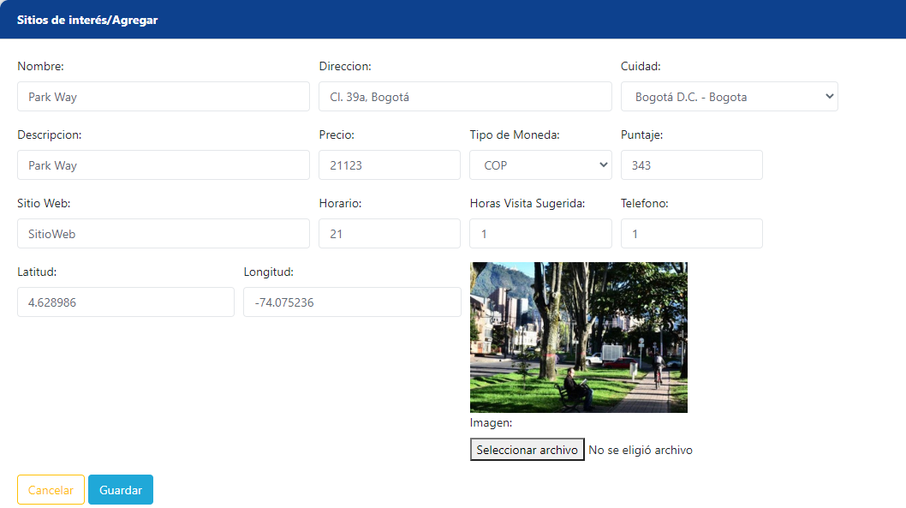
Actualizar Sitio de Interés
Click en el icono
Se despliega el Formulario de editar con los datos del sitio de interés a modificar.

Slide 11
Formulario actualización de sitios de interés
Para Actualizar un sitio de interés, debe seguir los siguientes pasos:
Horas visita Sugerida: Ingresar las horas de visita sugerida del sitio de interés
Teléfono: Ingresar un teléfono de contacto
Latitud: ingresar las coordenadas para latitud del sitio.
Longitud: Ingresar las coordenadas para longitud del sitio.
Imagen: Seleccionar una imagen desde el equipo.
3. Hacer Click en el botón Guardar
Dirección: Ingresar la dirección del sitio de interés
Ciudad: Seleccionar ciudad
Descripción: Ingresa descripción del sitio
Precio: Ingresar el precio de acceso al sitio de interés.
Tipo moneda: Seleccionar el tipo de moneda.
Puntaje: Ingresar el puntaje del sitio.
Sitio Web: Ingresar Url del sitio.
Horario: Ingresar en texto libre indicando el horario de atención del sitio de interés.
Hacer click en la pagina principal de sitios de interés para crear un nuevo usuario
Modificar los siguientes campos los cuales se quieran modificar:
Nombres: Ingresar el nombre en la plataforma

Slide 12
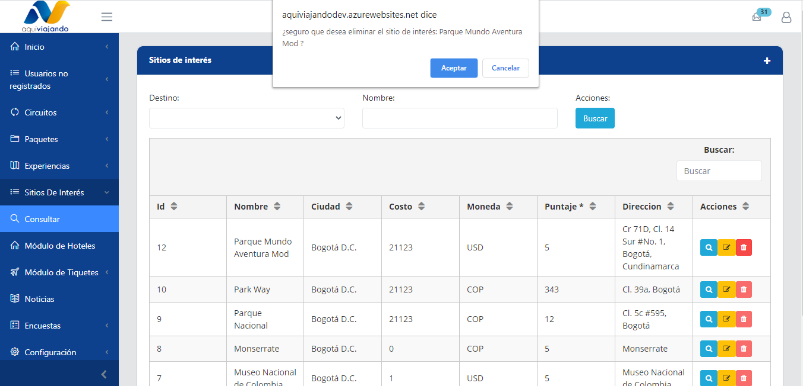
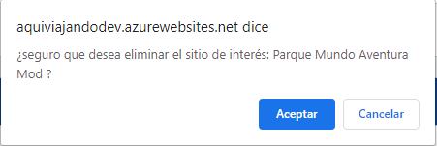
Eliminar Sitio de Interés
Click en el icono del sitio de interés a eliminar
Confirmar alerta de sitio de interés a eliminar

